Slide 1



ACCEDIENDO
AL MUNDO
Por Leticia Mores

Slide 2


Recorrido
1
Planteamiento del Problema
9
Conclusiones
2
Resarch
10
Emociones
3
Benchmarking
11
POV
4
Benchmarking - Conclusiones
12
Storytelling
5
Mapa de Empatía
13
Storyboard
6
Encuestas
14
MVP
7
Resultado de las Encuestas
15
Arquitectura de la Información - Card Sorting
8
Entrevistas
16
Dendrograma

Slide 3
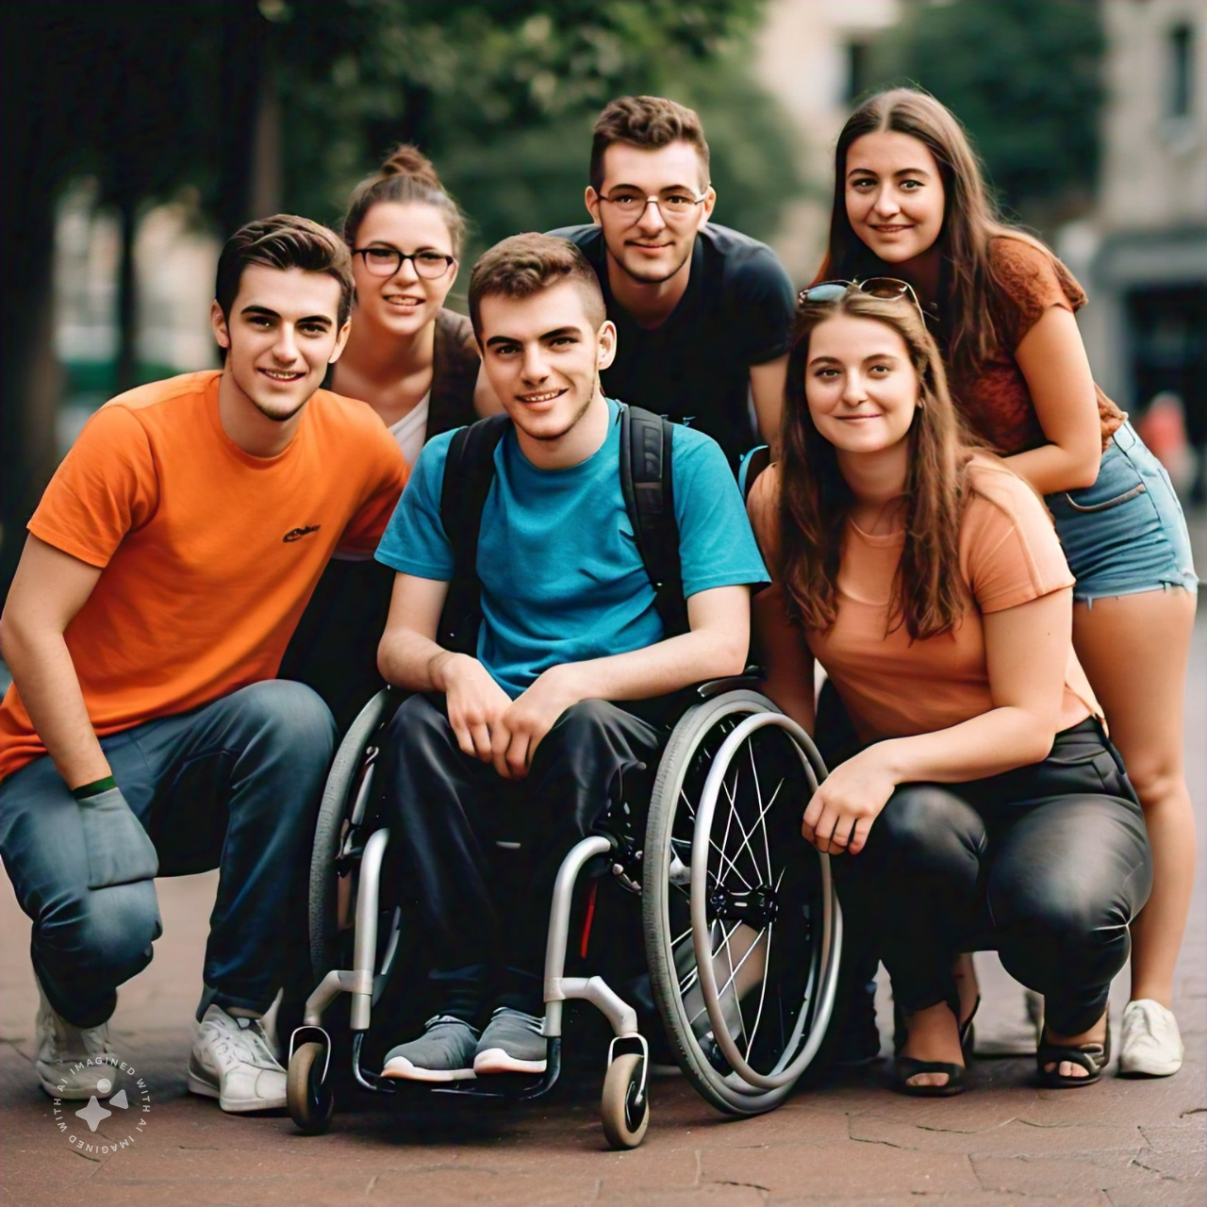

PLANTEAMIENTO DEL PROBLEMA
En la actualidad se habla mucho de inclusión, pero realmente es sólo una teoría. Las barreras para las personas con discapacidad motríz o movilidad reducida son innumerables. La falta de rampas y accesos específicos es notable, y algo que impide a éstos usuarios poder realizar un sin fin de actividades.
Ya sea trasladarse, asistir a un evento cultural, salir a comer, o algo tan básico como lo es la atención medica. Ante todos éstos hechos se ven limitados o impedidos de realizalos.
Si bien consideramos que lo fundamental es tomar conciencia y que se realicen las adecuaciones correspondientes, la herramienta que nos queda por el momento es la información.

Slide 4

Listar Sitios Accesibles
.
SOLUCIÓN OFRECIDA
Evaluar Accesibilidad
.
Desde nuestra aplicación ofrecemos información respecto de medios de transporte, lugares: restaurantes, cafés, cines, teatros, museos, hoteles, centros de atención médica, etc. Podrán consultar antes de dirigirse a un sitio si éste es o no accessible.
Crear una Comunidad Colaborativa
.

Slide 5
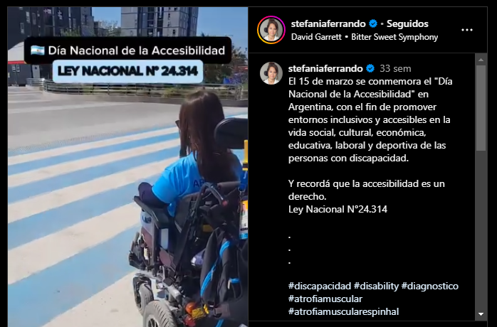
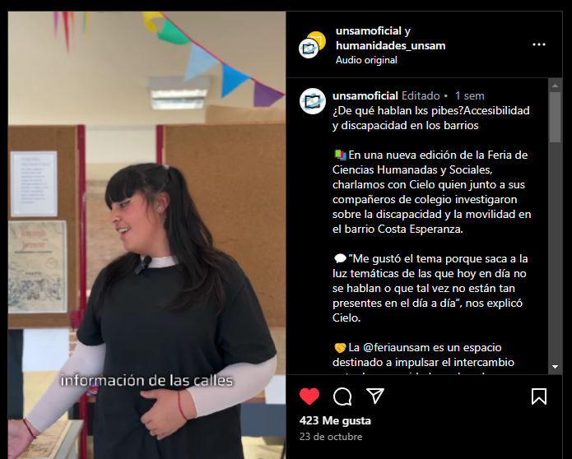
RESEARCH
Investigación del Usuario
https://www.instagram.com/reel/C4jGMZ3PRlD/?igsh=MW4zMnBwazg0aGNlMA==
https://www.instagram.com/reel/DBemgTcyTtF/?igsh=MzlndXZrZnltbG9z

Slide 6
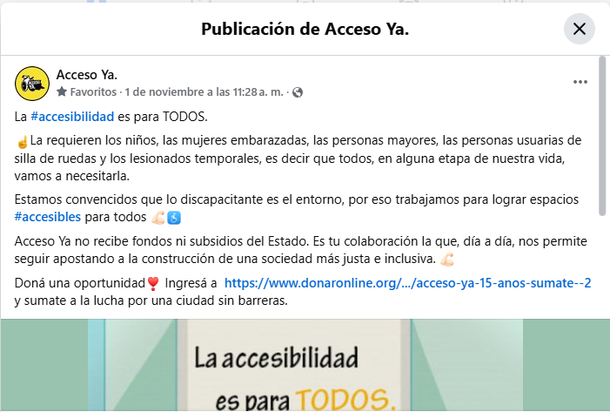
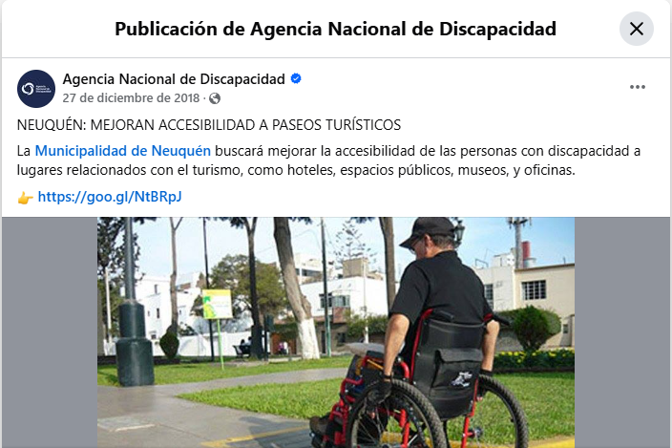
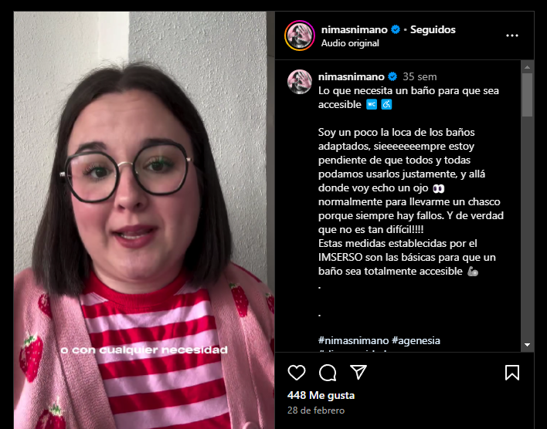
RESEARCH
https://www.facebook.com/share/p/15AgiN6Nyz/
https://www.facebook.com/share/p/19W8j337dd/
https://www.instagram.com/reel/C351AORtdNy/?igsh=MTM0OTI5eDkzNWhreA==

Slide 7
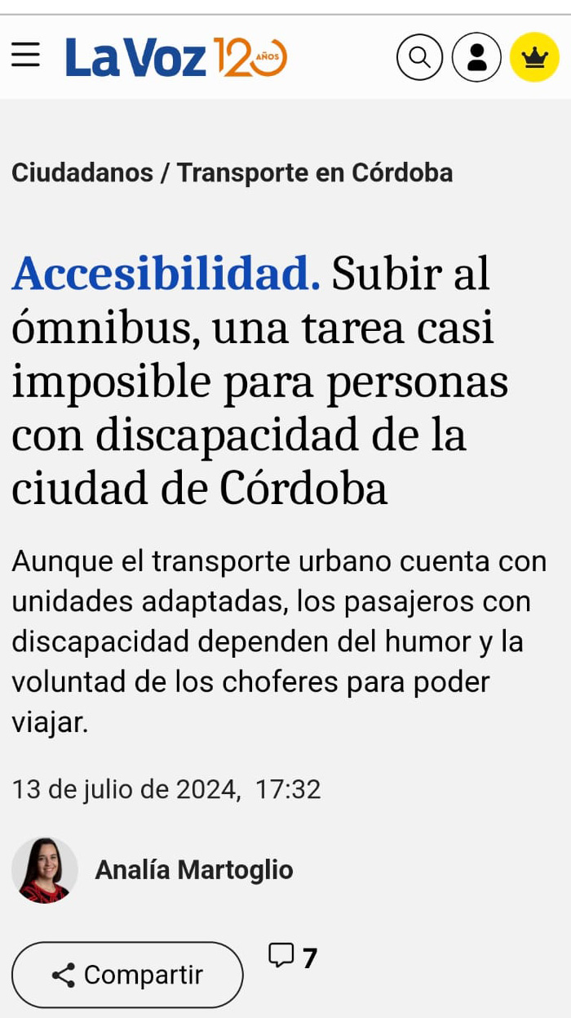
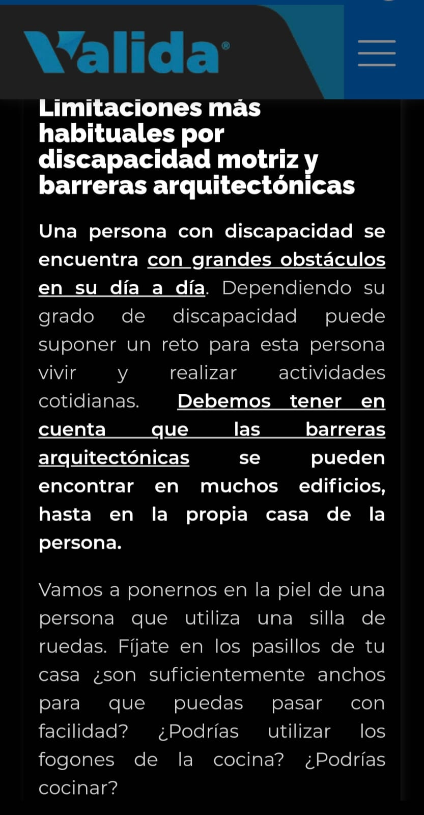
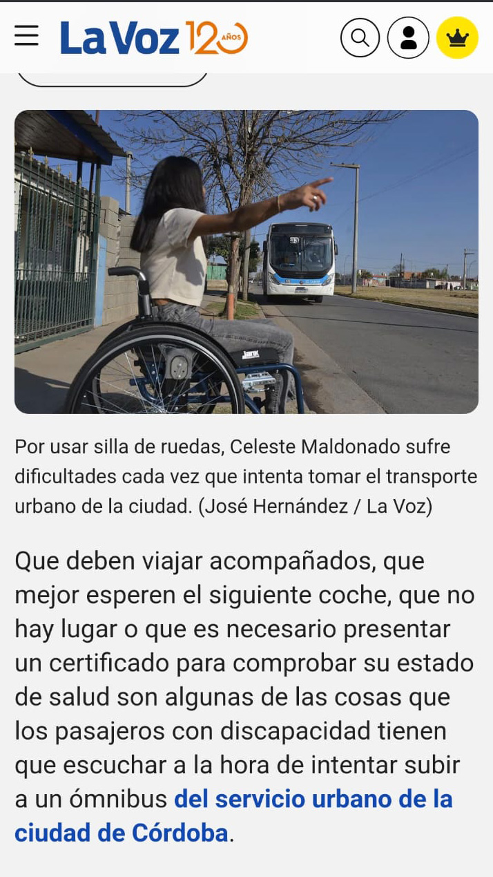
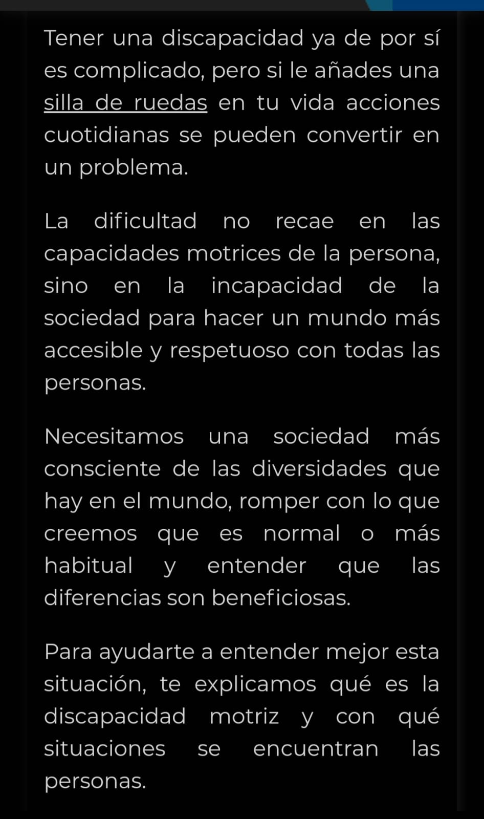
RESEARCH
Investigación de la Problemática
https://www.valida.es/blog/post/discapacidad-motriz-y-barreras-de-accesibilidad/
.
https://www.lavoz.com.ar/ciudadanos/subir-al-omnibus-una-tarea-casi-imposible-para-personas-con-discapacidad-de-la-ciudad-de-cordob
a/

Slide 8
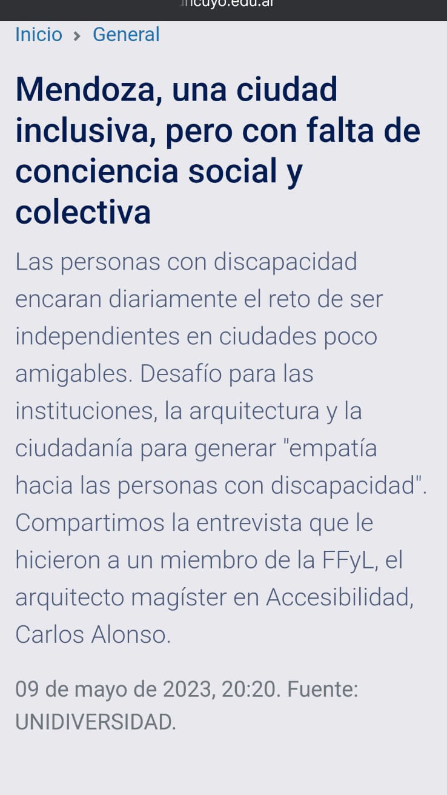
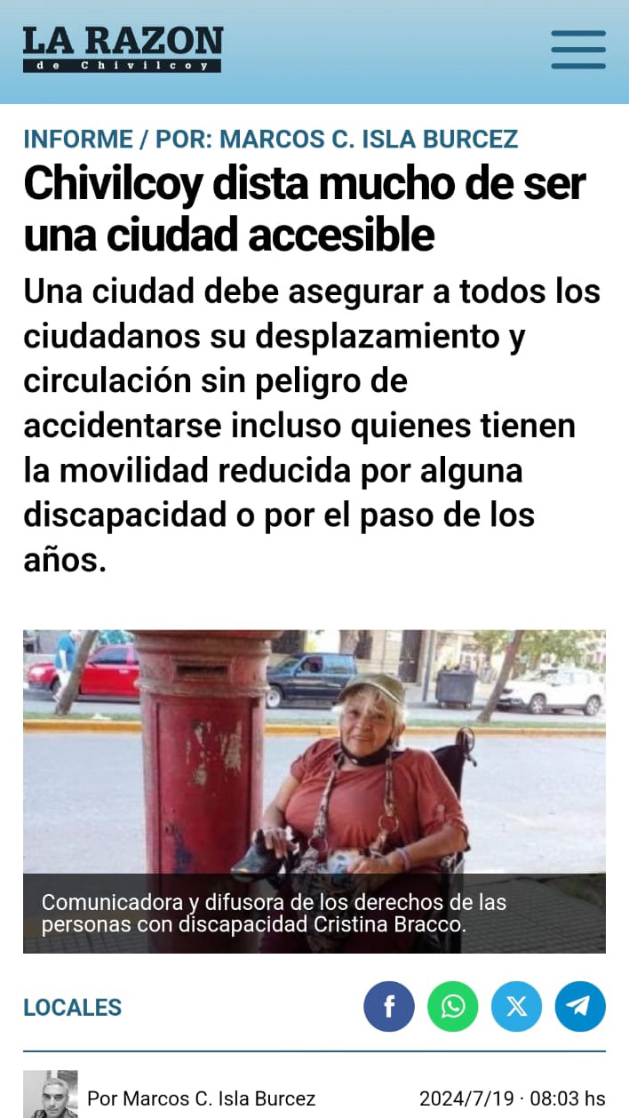
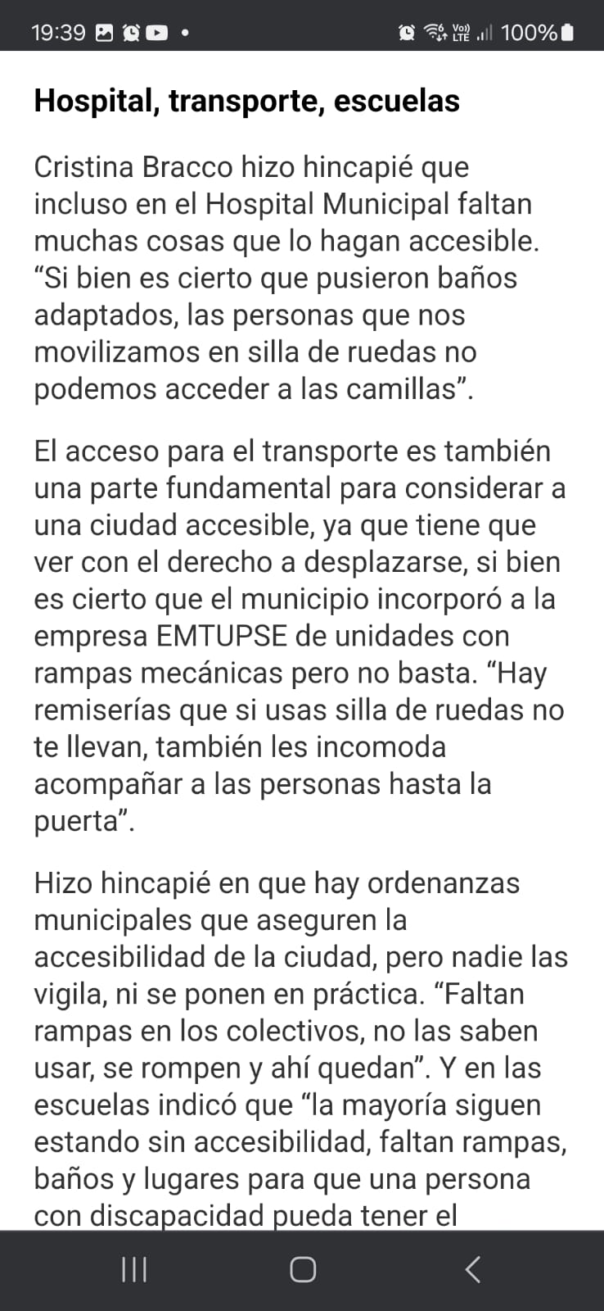
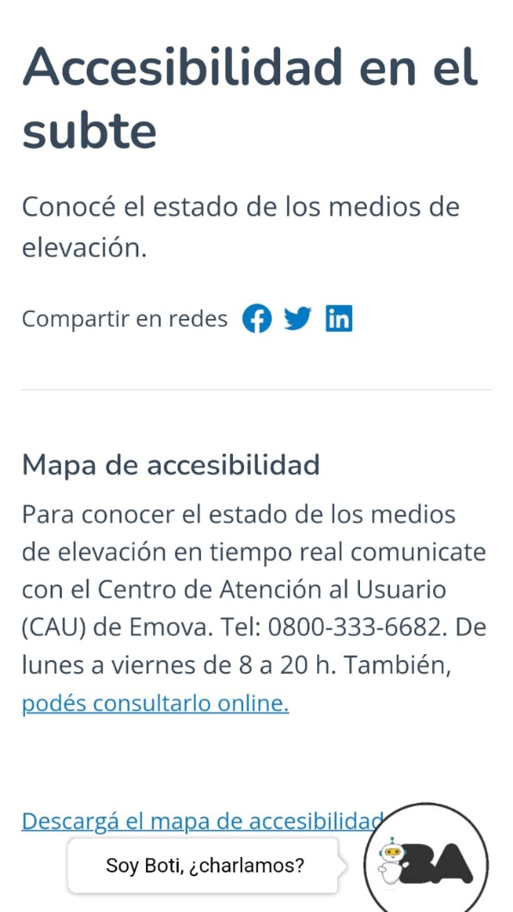
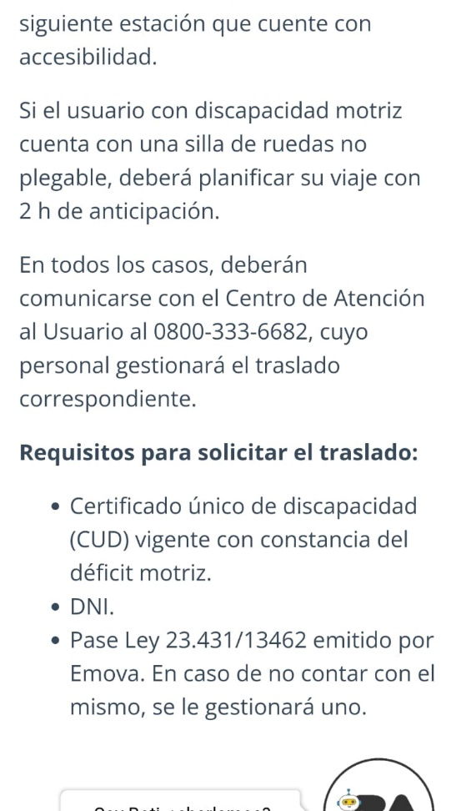
https://ffyl.uncuyo.edu.ar/mendoza-una-ciudad-inclusiva-pero-con-falta-de-conciencia-social-y-colectiva
https://www.larazondechivilcoy.com.ar/locales/2024/7/19/chivilcoy-dista-mucho-de-ser-una-ciudad-accesible-175904.html
.
https://buenosaires.gob.ar/infraestructura/subte/accesibilidad-en-el-subte

Slide 9

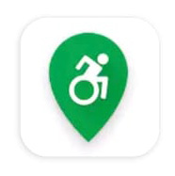


BENCHMARKINGg
GUIA DE RUEDAS
ACCES APP
ACCESO YA

Slide 10
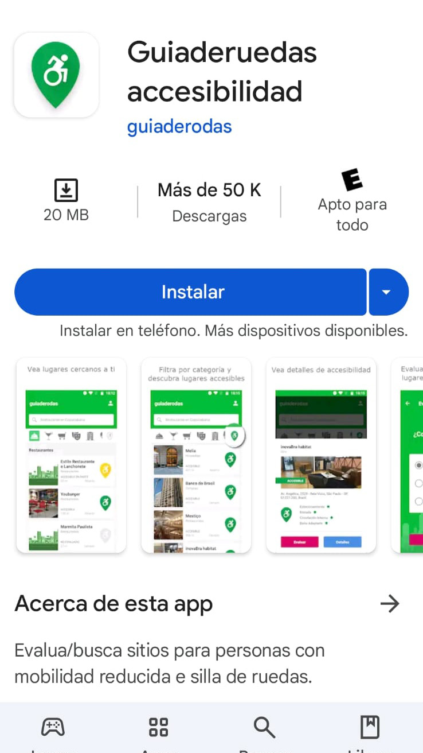
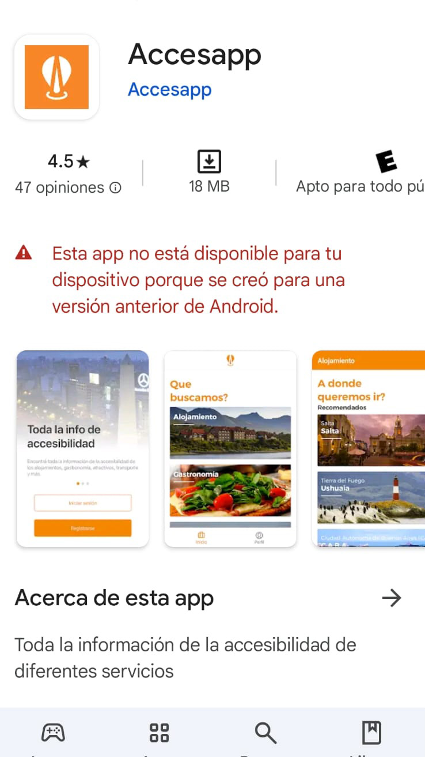
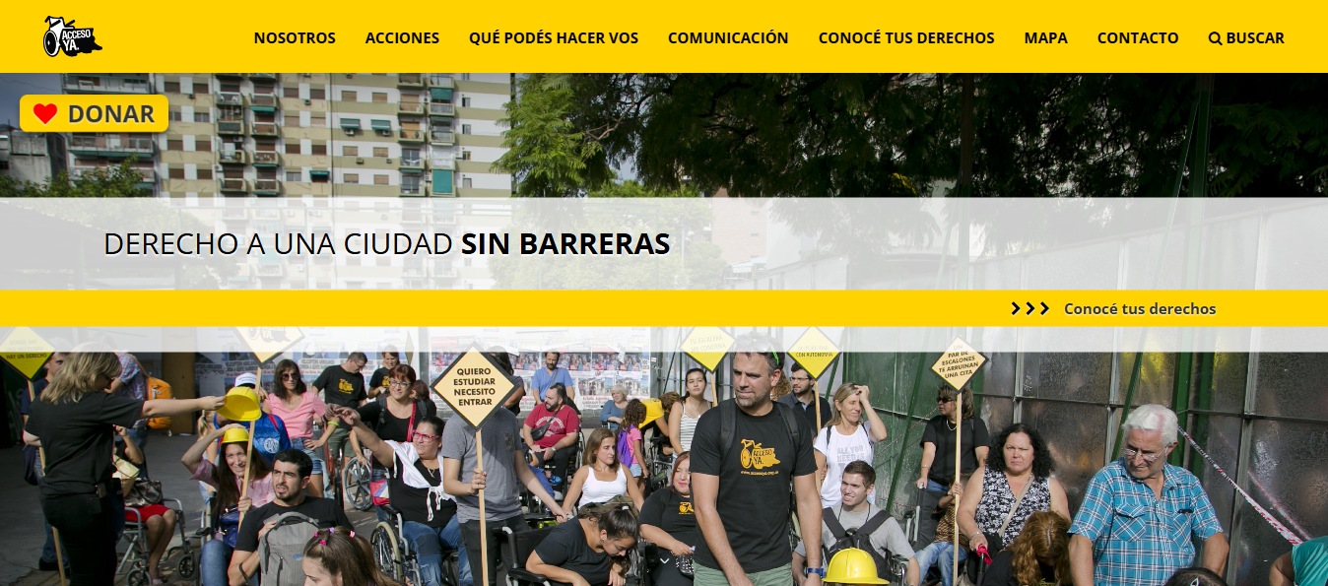
BENCHMARKING
GUIA DE RUEDAS
ACCES APP
ACCESO YA

Slide 11
BENCHMARKING
Cantidad de Pasos | Guía de Ruedas | Acces App * | Acceso Ya
Ingreso | 1 | N/A | 1
Búsqueda de Sitio | 1 | N/A | 2
Dejar Reseña | 2 | N/A | 2
* La aplicación no se encuentra disponible, por lo que no se pudo realizar la evaluación.

Slide 12
BENCHMARKING
Vocabulario o Errores | Guía de Ruedas | Acces App * | Acceso Ya
Óptimo | Fácil acceso, Información inmediata de acuerdo a la ubicación | N/A | Vocabulario correcto. Información clara y completa
Error Menor |  | N/A
Error Mayor |  | N/A
* La aplicación no se encuentra disponible, por lo que no se pudo realizar la evaluación.

Slide 13
BENCHMARKING
Diseño | Guía de Ruedas | Acces App * | Acceso Ya
Óptimo | Óptimo, permite visualizar, evaluar, desde la pantalla principal, de fácil acceso con una interfaz muy amigable | N/A | Claro. Se trata de un sitio web muy completo. De fácil comprensión, predecible.
Básico |  | N/A
Malo |  | N/A
* La aplicación no se encuentra disponible, por lo que no se pudo realizar la evaluación.

Slide 14
BENCHMARKING
Fortalezas | Interfaz amigable Completa Se actualiza ubicación al instante Permite evaluar facilmente | N/A | Sitio muy claro Información completa Reseña geográfica de lugares accesibles Asesoramiento gral sobre discapacidad
Debilidades | Por ser una aplicación de Brasil, los lugares locales que muestra, no han sido evaluados | N/A | Muestra información de accesibilidad sólo en CABA
* La aplicación no se encuentra disponible, por lo que no se pudo realizar la evaluación.

Slide 15
BENCHMARKING - CONCLUSIÓN
Las personas con discapacidad se enfrentan diariamente a obstáculos en su entorno urbano que dificultan su movilidad y su acceso, tanto a los servicios públicos como a lugares privados.
Contar con información que se actualice al instante sobre accesibilidad de transportes y lugares, es una herramienta fundamental que beneficiaría y facilitaría el día a día de los usuarios.
Si esa información, además, la podemos obtener de acuerdo a nuestra ubicación geográfica, y con reseñas de otros usuarios, eso otorgaría un beneficio y una forma de aliviar la tensión que genera la incertidumbre a la que se enfrentan diariamente.
El poder opinar, brindar información sobre la accesibilidad o no de un sitio, pudiendo aportar referencias y fotografías, permite crear una comunidad colaborativa, y una conciencia social mayor. No se requiere contar con una discapacidad para colaborar, con empatía es suficiente.
No existe en el país una aplicación que recompile y brinde ésta información, por lo cual podemos ayudar, creando conciencia, aportando ideas y opiniones, que sean el origen de mejoras y adecuaciones.

Slide 16
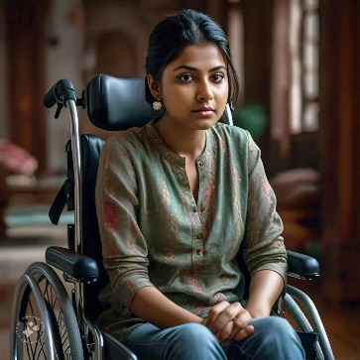
MAPA DE EMPATÍA
Frustraciones
Encontrarse una y otra vez con lo mismo.
El impedimento a su libre circulación, a su accesibilidad.
¿Que dice y hace?
¿Que piensa y siente?
Pese a la frustración que le genera, trata de no demostrarlo, restando importancia, quizás a la situación que está atravesando.
Resignando sus derechos frente a la falta de empatía del entorno.
Quiere tener las mismas oportunidades,
Quiere poder acceder, circular libremente. Poder elegir ir a un lugar sin miedo a que éste no sea accessible.
¿Que oye?
¿Que ve?
Motivaciones
Mejorar el entorno.
Compartir opiniones y experiencias.
Crear conciencia social
Que debe pelear por sus derechos. Que al igual que todos debería poder acceder a un transporte, a un restaurante, o a un consultorio medico inclusive.
Si bien su entorno mas cercano trata de generar las condiciones de accesibilidad, puertas afuera no es lo mismo.
No hay opciones, no hay información, no hay rampas, ascensores, baños adaptados.

Slide 17
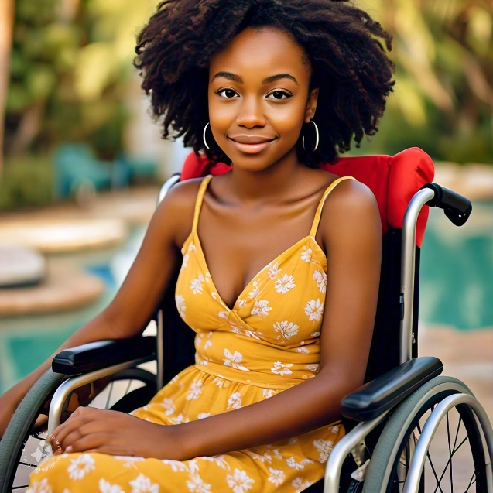
La mente no conoce de límites, las ideas nos permiten volar.
BIOGRAFÍA
Lorena es una joven independiente, estudia Bellas Artes y sueña con tener su propia galería para exponer sus creaciones.
Actualmente vive con sus padres, disfruta de los paseos al aire libre, salir a comer y sobre todo ama los espectáculos. Lamentablemente no siempre puede disfrutar de sus placeres, ya que el entorno no cubre las necesidades de quienes, al igual que Lorena, se movilizan en una silla de ruedas.
LORENA MARTÍNEZ
Edad: 23 años
Género: Femenino
Ubicación: Avellaneda, GBA
Estado civil: Soltera
Ocupación: Estudiante
OBJETIVOS
Poder trasladarse en transporte público sin inconvenientes.
Ir a comer al lugar que le guste.
Disfrutar de una película en el cine con sus amigos.
FRUSTRACIONES
No encontrar un colectivo adaptado, que no todas las estaciones de subte/tren tengan rampas o ascensores que le permitan acceder.
Llegar a un lugar y que no haya rampa de acceso, o que no haya un baño adaptado.
Que al llegar al cine, no haya salas con ubicación para personas con sillas de ruedas.
JUSTIFICACIÓN
Por su edad, Lorena quiere disfrutar con sus amigos de una cena, una película o una buena obra de teatro. Su vínculo con el arte se puede nutrir más, si puede acceder a distintos espectáculos.
MOTIVACIONES
Ser una mujer independiente.
Tener las mismas posibilidades que todos.
Ser libre de elegir a donde dirigirse, sin preocuparse.
HABILIDADES TECNOLÓGICAS
Maneja todas las redes sociales (Instagram, Facebook, TikTok).
Está familiarizada con el uso de Apps.

Slide 18
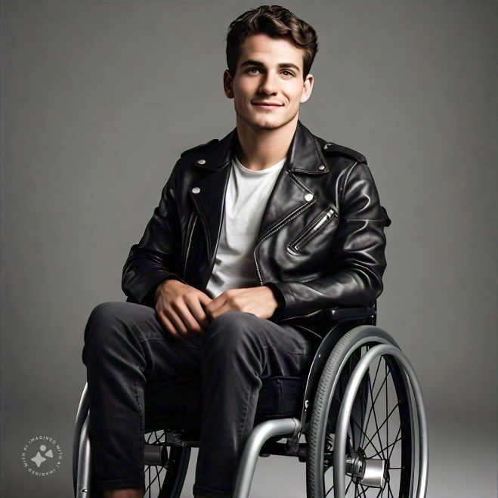
Se conoce a la gente a través de su mirada. Los ojos son el espejo del alma.
BIOGRAFÍA
Nicolás era un joven como cualquier otro, un accidente automovilístico afectó su columna, y desde ese momento su vida cambió.
Creó una línea de ropa masculina, que él mismo promociona. Su carrera como modelo, fue una de las pocas cosas que pudo mantener.
Su vida nocturna, los viajes, las salidas con amigos, todo eso se vió afectado.
Lucha día a día contra las barreras arquitectónicas de su entorno, para lograr hacerlo más amigable.
NICOLÁS LAVALLE
Edad: 26 años
Género: Masculino
Ubicación: CABA
Estado civil: Soltero
Ocupación: Modelo
OBJETIVOS
Recuperar su independencia.
Ayudar a concientizar a la sociedad de las barreras que brinda el entorno.
Poder triunfar con su emprendimiento.
Volver a viajar y conocer lugares.
FRUSTRACIONES
El estado de las veredas, la falta de rampas y accesos. Los transportes públicos que no cuentan con las adecuaciones.
Falta de empatía en la sociedad.
Es difícil crecer laboralmente, cuando ves que las oportunidades no son iguales para todos.
No siempre es fácil conseguir pasajes acordes a sus necesidades.
JUSTIFICACIÓN
Siendo un emprendedor, y desde su lugar de modelo, Nicolás busca la forma de crecer profesionalmente. A su vez crear conciencia sobre la discapacidad.
Quiere poder vivir y movilizarse de forma independiente.
MOTIVACIONES
Independencia
Crecimiento laboral.
Crear consciencia social.
Viajar y recorrer el país.
Formar una familia.
HABILIDADES TECNOLÓGICAS
Muy activo en las redes sociales. Con conocimientos tecnológicos amplios, ha realizado diversos cursos de programación. Hábil usuario de Apps.

Slide 19
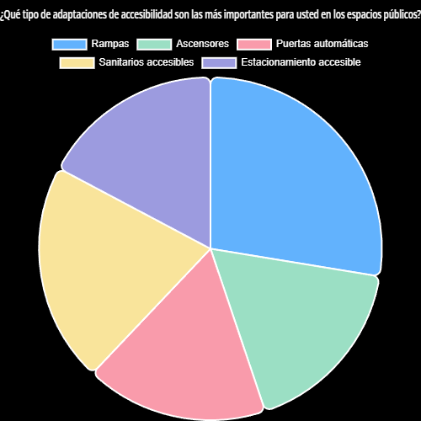
ENCUESTAS
Temática
Conclusión
Nuestro público objetivo abarca personas de 0 a 100 años. Es decir, sin límite de edad, que cuenten con alguna discapacidad motríz, se movilicen en sillas de ruedas, o tengan dificultades motoras que dificulten su traslado, que requieran el uso de alguna asistencia ortopédica (bastones, muletas, etc). También se incluyen a las flias de éstos pacientes, ya que algunos pueden padecer una discapacidad conjunta, ej psico-motríz, que les impediría el uso de la aplicación. La información brindadada puede ser consultada por el fliar, brindando herramientas que faciliten el traslado y el acceso de sitios adaptados.
Ofreciendo también la posibilidad de compartir información al respecto con los distintos usuarios.
Cabe aclarar que las reseñas puede realizarlas cualquier persona, tenga o no discapacidad, basta con querer aportar información sobre accesibilidad.
Realizamos la investigación sobre personas con discapacidad motriz, o dificualtades para trasladarse. Planteando lo que enfrentan en su vida diaria.
Público Objetivo
La encuesta fue enviada a peronas con discapacidad motriz, o familias con algún integrante con dicha discapacidad.

Slide 20
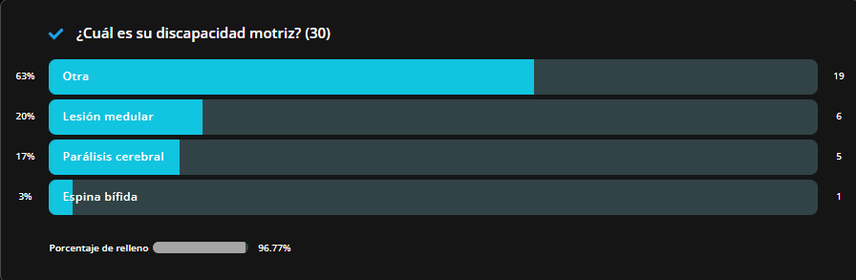
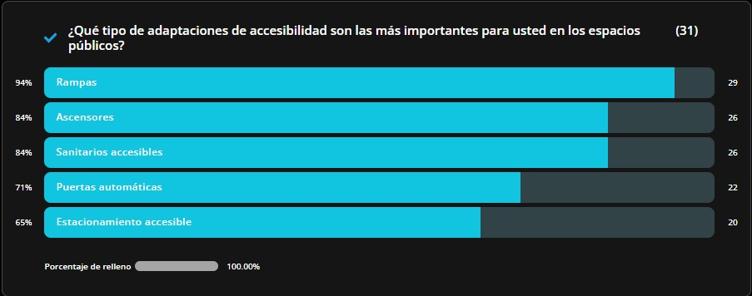
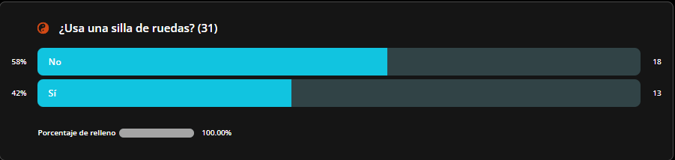
ENCUESTAS
Pregunta realizada
¿Qué tipo de adaptaciones de accesibilidad son las más importantes para usted en los espacios públicos?
Rampas
Ascensores
Puertas automáticas
Sanitarios accesibles
Estacionamientos accesibles
Pregunta realizada:
¿Cuál es su discapacidad motriz?
Pregunta realizada
¿Usa una silla de ruedas?

Slide 21
RESULTADOS
Tendencias Generales
El análisis de la encuesta revela que la mayoría
de los encuestados tienen dificultades para
acceder a espacios públicos debido a su
discapacidad motriz. La mayoría de los encuestados
(24 de 31) reportaron tener dificultades para subir
escaleras, al igual que reportaron tener dificultades
para caminar distancias largas. Estas dificultades se
reflejan en las respuestas a las preguntas sobre el
uso de sillas de ruedas, muletas o bastones, y en la
dificultad para caminar distancias largas o subir
escaleras.
Respuestas Más Frecuentes
La discapacidad motriz más común entre los encuestados fue "Otra", con 19 respuestas. Ésto indica que la encuesta probablemente incluyó un amplio espectro de discapacidades motrices. Entre las adaptaciones de accesibilidad consideradas más importantes, las rampas fueron elegidas por 29 encuestados, seguidas por los sanitarios accesibles 26. La mayoría de los encuestados (26) también consideran importantes los ascensores, (22) las puertas automáticas y (20) el estacionamiento accesible.

Slide 22
RESULTADOS
Hallazgos Clave
La encuesta destaca la importancia de las rampas como una adaptación de accesibilidad crucial para las personas con discapacidad motriz. El acceso a los baños aadaptados, y la disponibilidad de ascensores, también son considerados elementos esenciales para facilitar la movilidad. La encuesta también reveló la necesidad de una mejor planificación y construcción de las veredas, así como la eliminación de obstáculos en los espacios públicos.
Recomendaciones
Se recomienda que se priorice la construcción de rampas en los espacios públicos y que se asegure la existencia de baños accesibles en todos los lugares. También es crucial que se mejoren las veredas y se eliminen los obstáculos como mesas, carteles y otros objetos que dificulten la movilidad. Es importante recordar que las veredas son el principal medio de movilidad para muchas personas con discapacidad motriz, y deben ser seguras y accesibles para todos.
Información Adicional
Las respuestas escritas a las preguntas abiertas
revelan algunas preocupaciones adicionales.
Los encuestados mencionaron la necesidad de
mejorar el transporte público, especialmente en
relación con la accesibilidad de los subtes y colectivos.
También se menciona la existencia de Cambiadores
grandes en los baños adaptados, plazas con juegos
adaptados para niños grandes y ascensores amplios.
También se resaltó la importancia de la
concientización sobre la discapacidad motriz, y la
necesidad de que la sociedad se ponga en el lugar
de las personas con discapacidad, empatía es la
palabra que más se menciona.
La encuesta también reveló que las personas con
discapacidad motriz enfrentan desafíos en su vida
cotidiana, como la falta de vehículos propios y la
dificultad para acceder a servicios básicos.

Slide 23
PRESENTACIÓN ENTREVISTAS
Participantes
Milka, 68 años, vive en Avellaneda. Tiene problemas de columna, lo que le ocasiona dificultades para su movilidad.
Roxana, 48 años, vive en Lanús. Su hija de 17 años es discapacitada psico-motríz, enfrentan diariamente los retos que ocasiona la falta de accesibilidad.
Martín, 28 años, vive en Almagro. Su lesión medular lo llevó al uso de silla de ruedas. Es un deportista paralímpico, y lucha por los derechos de los discapacitados.
Camila, 16 años, vive en San Martín. Padece una malformación en su pierna izquierda, utiliza un bastón para movilizarse. Se encuentra cursando su educación secundaria, y no le resulta fácil realizar las mismas actividades que sus compañeros.
Nicolás, 64 años, vive en Martínez. De pequeño sufrió Poliomelitis, eso le generó una discapacidad en sus miembros inferiores. Es arquitecto, toda su vida se enfrentó a la falta de accesibilidad. Desde su profesión trata de concientizar y crear espacios accesibles.
Objetivos
Validar la proto-persona Micaela Jara.
Comprender la percepción que tiene el usuario sobre la problemática.
Confirmar que la aplicación será viable, útil y de interés para los usuarios.
Determinar un insight que involucre tanto la problemática como a este usuario en particular.

Slide 24
ENTREVISTAS
Preguntas realizadas:
¿Podrías compartir con nosotros un poco de tu experiencia personal respecto a la discapacidad motriz y cómo influye en tu día a día?
En tu opinión, ¿cuáles son los principales retos a los que se enfrentan las personas con discapacidad motriz en cuanto a accesibilidad en espacios públicos?
¿Consideras que la infraestructura de las ciudades está suficientemente adaptada para personas con discapacidad motriz? ¿Qué aspectos crees que deberían mejorar?
Desde tu experiencia, ¿cómo calificarías la respuesta de los servicios de transporte público hacia las personas con discapacidad motriz? ¿Qué cambios crees que serán necesarios?
En términos de tecnología, ¿qué avances crees que han tenido un mayor impacto positivo en la vida de las personas con discapacidad motriz? ¿Y qué falta por mejorar?
Por último, ¿qué mensaje te gustaría enviar a la sociedad en general para promover una mayor accesibilidad e inclusión para las personas con discapacidad motriz?

Slide 25
ENTREVISTAS - RESULTADOS
Detalles de la observación
Los entrevistados manifiestaron el disgusto que les genera cada vez que se encuentran con un obstáculo a su accesibilidad.
Por ejemplo, ante la pregunta:
En tu opinión, ¿cuáles son los principales retos a los que se enfrentan las personas con discapacidad motriz en cuanto a accesibilidad en espacios públicos?
Una de las respuestas fue: “Realmente se dificulta mucho poder realizar tareas simples, como poder salir a hacer compras, por ejemplo. El salir a la calle y enfrentarse al estado de las veredas, a la ausencia de rampas, o la existencia de escalones para ingresar a un negocio, son situaciones que generan angustia y frustración. Impiden el desarrollo independiente de las personas con discapacidad motriz.”
Insight
Sería muy útil conocer la accesibilidad de un lugar, previo a dirigirse al mismo.
Así también lo sería poder compartir la información, basada en la experiencia que cada uno tiene.

Slide 26
ENTREVISTAS - RESULTADOS
Conclusiones
Los entrevistados, se encuentran entre los 15 y los 70 años, y presentan algún tipo de limitación o discapacidad motriz.
Todos manifestaron las dificultades a las que se enfrentan habitualmente.
Lo frustrante que resulta no poder transitar/acceder libremente por veredas o lugares públicos.
También marcaron la falta de empatía como una de las principales causas de la falta de accesibilidad.
Aunque la causa fundamental es la ausencia de obras de infraestructura y mantenimiento de los espacios publicos, incluso en edificios privados. Ya se trate de Negocios, o incluso consultorios medicos. Éstos, por ejemplo, suelen estar en edificios de Vivienda, y no se contempla la existencia de rampas de acceso, o de ascensores los suficientemente grandes para que quepa una silla de ruedas.
También se menciona la falta de cambiadores grandes en los baños adaptados, por ejemplo si la persona discapacitada es un niño grande, de unos 12-13 años, que utiliza pañales. De ser necesario un cambio, no existe lugar apto para realizarlo.
Otro tema fundamental que fue remarcado es respecto al transporte público. El cual no brinda, practicamente, posibilidades de uso. Y en los casos que si, es sumamente limitado: “En el caso de los colectivos, por su parte, son muy pocos los que cuentan con adaptaciones que permitan el ascenso con silla de ruedas. Y, no todos los que las poseen las utilizan. Se requiere de la buena voluntad y el humor del chofer. En el caso de los trenes, muchísimas estaciones no cuentan con rampa de acceso a los andenes. En el subte, no todas las estaciones tienen ascensor, por lo cual tenés que subir y bajar en la estación que si lo tenga, y que esté funcionando. En la web de Subtes recomiendan que, si se utiliza una silla de ruedas que no sea plegable, el viaje se programe con 2 hs de anticipación!!! “.
Se valida a la Proto-Persona Micaela Jara, ahora es nuestra User-Persona.

Slide 27
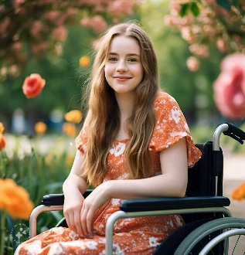



USER JOURNEY MAP
User Persona
Micaela Jara
24 años – Estudiante de Diseño Gráfico
Disfruta de pasar tiempo al aire libre,
salir con amigos, ir a cenar o al cine.
Escenario Hipotético
Todos los fines de semana aprovecha para pasar tiempo con sus amigos. Sea en una salida al cine, o a tomar mates a la plaza. Lo importante es compartir tiempo con ellos.
Objetivos
Disfrutar de la salida sin inconvenientes, sin obstáculos. Y que cada día sea un lindo momento para recordar.
Etapas
Organización
Hablar con sus amigos para confirmar la salida.
Ponerse de acuerdo sobre el plan (plaza, cine o cena).
Elección del lugar
Escoger el cine y la película.
Seleccionar el restaurante para cenar después de la película
Conseguir transporte
Lograr conseguir un colectivo que tenga rampa y funcione.
O conseguir taxi/remis que nos quiera llevar con una silla de ruedas.
Disfrutar la salida planeada
Conseguir entradas para la película, y que la sala tenga rampa y espacio para silla de ruedas.
Encontrar un resto accesible (rampa, baño adaptado)
Emociones
Cuesta conseguir un lugar que cubra mis necesidades
Que difícil ponerse de acuerdo
Son muchas opciones
Detesto perder tiempo en esto.
Al fin es sábado
Lo importante es salir
Es frustrante, pero a veces se logra.
Llegamos, ahora a disfrutar.
Canales
Mobile: WhatsApp con amigos + Web cartelera de cines + Maps
Web cartelera de cines + Maps
Apps de transporte (Moovit)

Slide 28
USER JOURNEY MAP
Oportunidades
Ofrecer una guía de opciones y lugares, con referencias de otros usuarios.
Ofrecer una guía de opciones y lugares, con referencias y calificaciones de otros usuarios.
Poder conocer el estado del transporte y su accesibilidad.
Brindar en un sólo sitio la información pertinente a lugares, transportes y opiniones sobre accesibilidad de los mismos.

Slide 29
POV
USUARIO: Micaela, tiene 24 años, es Estudiante de Diseño Gráfico. Es una joven muy alegre, que vive con su flia. y disfruta de pasar tiempo al aire libre, salir con amigos, ir a cenar o al cine.
Muchas veces se ve obligada a cambiar sus planes, debido a que el lugar elegido no cuenta con los requerimientos básicos de accesibilidad.
NECESITA: Contar con información de lugares públicos y privados, transportes y accesibilidad en gral.
PORQUE: Es absolutamente impredecible saber si las veredas están en correcto estado, con sus respectivas rampas. Y sería excelente poder conocer previamente si un lugar/transporte reúne las condiciones necesarias.

Slide 30
STORYTELLING
Micaela tiene como meta poder trabajar como Diseñadora Gráfica, y que eso le permita vivir sola, disfrutar su independencia, un anhelo que tienen todos los jóvenes.
Mientras estudia, vive con su familia, y realiza algunos trabajos virtuales para ir teniendo su propio dinero, y así poder colaborar con los gastos de su casa también.
Algo que le da felicidad es poder pasar tiempo en algún parque, rodeada de árboles y flores. El contacto con la naturaleza le hace muy bien. Además es una gran cinéfila, por lo cual, un excelente plan es ir al cine.
Un día, como cualquier otro, Micaela sintió un dolor muy fuerte en su espalda, su traumatólogo estaba de viaje y tuvo que buscar otro. Sacó turno en donde hubo disponibilidad inmediata. Se dirigió al consultorio, pero al llegar se encontró con un inconveniente. El consultorio estaba ubicado en un edificio de departamentos, que tenía escalones en su entrada, y no había rampa de acceso. Su papá la había acompañado, y junto con un vecino del lugar lograron subir la silla. Ahí llegó el segundo inconveniente, el ascensor era muy pequeño, la silla no entraba… Micaela no se pudo atender. Nuevamente, su papá con el vecino alzaron la silla y la dejaron en la vereda. La angustia y la frustración que sintió, no eran sentimientos nuevos, pero en ese momento le hicieron olvidar el dolor de espaldas que tenía. Ese fue sólo uno, de los episodios similares, a los que Micaela se enfrenta diariamente.
Accediendo al Mundo, le permite conocer la accesibilidad de un lugar antes de llegar. Puede saber, a través de opiniones de otros usuarios, o por referencias del propio establecimiento/transporte, si éste cuenta con las condiciones necesarias. Ahora, salir ya no es un viaje inesperado, en el cual no sabes si tendrá final feliz o una nueva frustración. Ahora hay certeza, que el mundo está siendo más accesible.

Slide 31
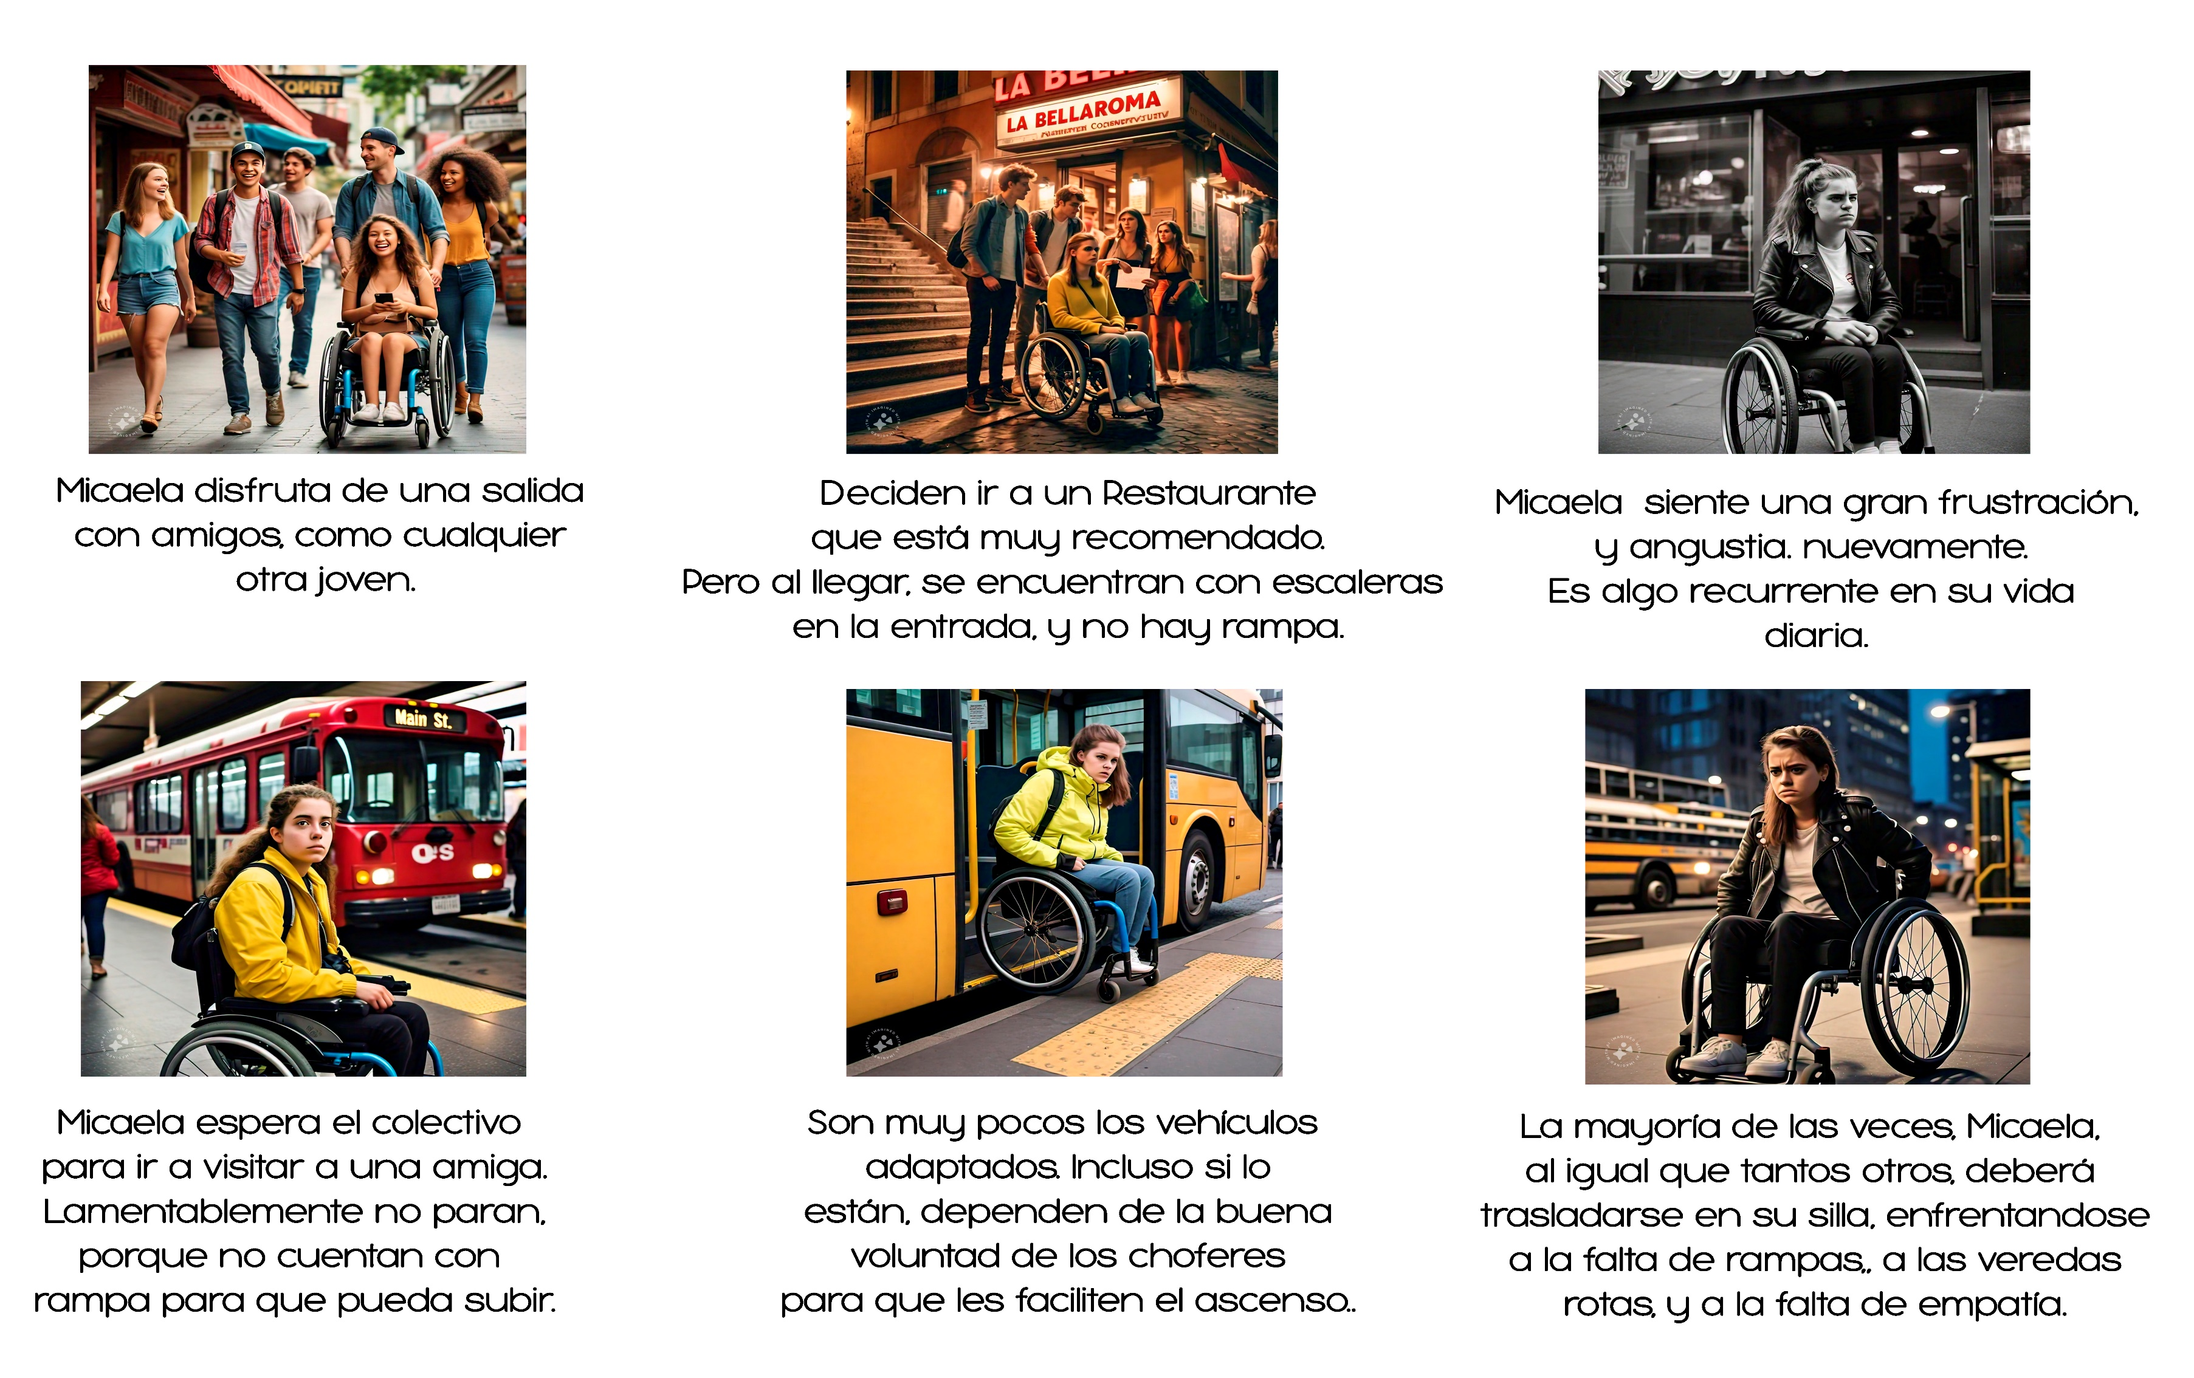
STORYBOARD

Slide 34




